Slide 1


Analyse des ventes d’une librairie
Data Analyst
Lucila GOUZY
09/07/2022
Cette photo par Auteur inconnu est soumise à la licence CC BY
Notes:
Espacement des lignes + numéros de page

Slide 2

Sommaire
01 Mission
02 Importation des données
03 Observation et nettoyage des données
04 Analyse des données
05 Fermeture

Slide 3



Mission
01
Depuis de 2 ans de l'ouverture d'un site de vente en ligne, LAPAGE souhaite faire le point après ces temps d’exercice .
Aujourd’hui, on va donc "analyser les données de ventes en ligne, analyser ses points forts, ses points faibles, les comportements clients".
Cette photo par Auteur inconnu est soumise à la licence CC BY-SA
Cette photo par Auteur inonnu est soumise à la licence CC BY-NC-ND
Cette photo par Auteur inconnu est soumise à la licence CC BY

Slide 4
Importation des données
02

Slide 5


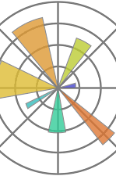


Bibliothèques importées
Numpy (np).
Pandas (pd).
Matplotlib (plt).
.colormap (cm) palettes de couleurs
.colors
Librairie pour faire une jointure des tables
.pyplot (plt) représenter graphiquement les données sur les figures.
Librairie pour faire un produit matriciel
Plotly (px)
Seanborn (sns)
bibliothèque de visualisation de données basée sur matplotlib
Il fournit interface de haut niveau pour dessiner des graphiques statistiques attrayants et informatifs.
Plotly crée des graphiques interactifs de qualité publication

Slide 6
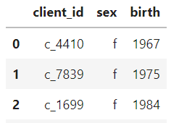
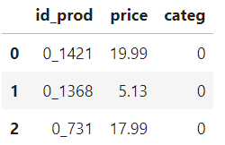
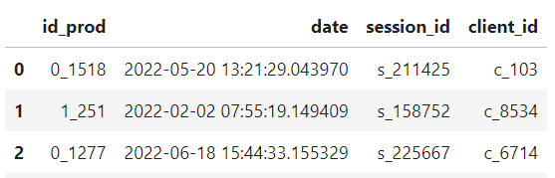
3 fichiers importés
CUSTOMERS
8623 lignes
PRODUCTS
3287 lignes
TRANSACTIONS
679532 lignes

Slide 7
Observation et nettoyage des données
03

Slide 8
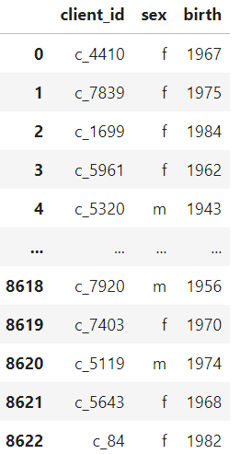
Fichier: Customers
8623 lignes
colonnes
client_id
sex ( m , f )
birth (94 à 19 ans)
Valeurs manquantes : 0
Doublons : 0
Clé primaire : ‘client_id’

Slide 9
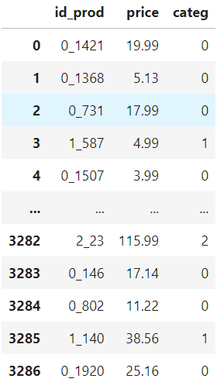



Fichier: Products
3287 lignes
colonnes
id_prod
0_ au début fait référence à la catégorie
price ( -1, 300 )
valeur aberrante : -1 Suppression
categ ( 0, 1, 2 )
Valeurs manquantes : 0
Doublons : 0
Clé primaire : ‘id_product’

Slide 10
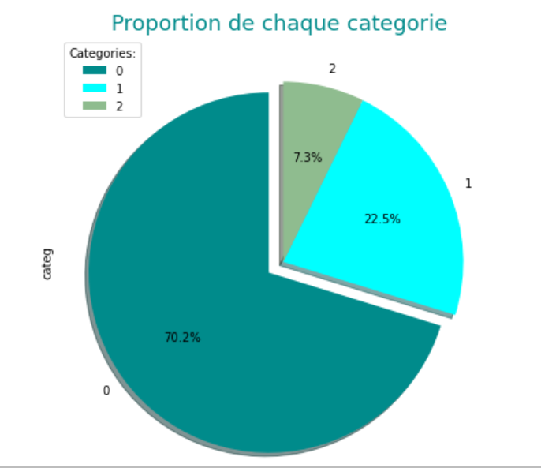
Nombre de produits par catégories

Slide 11
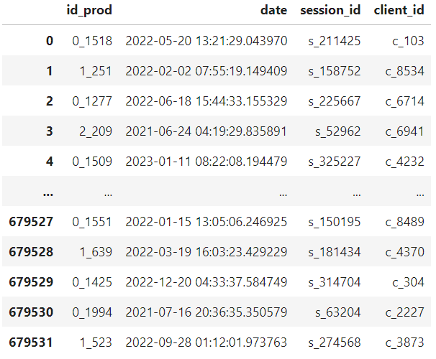
Fichier: Transactions
679532 lignes
colonnes
id_prod
date
session_id
client_id
Valeurs manquantes : 0
Valeurs aberrantes (‘dates’)
200 lignes Test ( 198 + 2 ).csv Suppression
Doublons : 198 mentions Test
Clé primaire : ‘date’
Clés étrangères
vers customers (‘client_id’) et vers produits (‘id_prod’)
Date : change type object à datatime

Slide 12

Analyses de données
04

Slide 13
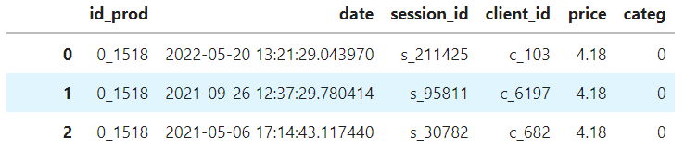
Jointure 1
Jointure de tables transaction & products
(inner joint, on= id_prod)
Valeurs manquantes en products y
Transactions
id_prod | 0_2245 | lignes 221 | Prix Moyenne 11,73
rajouter
Products
Notes:
Valeurs manquantes: s’observe que l’id_prod 0_2245 a 221 lignes,

Slide 14
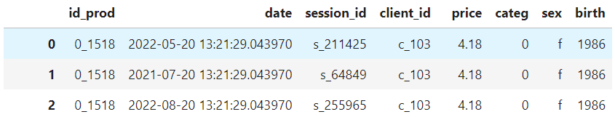
Jointure 2
Jointure de tables joint1 & customers
(inner joint, on= id_prod)
Clé primaire : date
Création de colonnes: date2 ( %Y-%m-%d ), année—mois
Période : 01/03/2021 au 28/02/2023

Slide 15
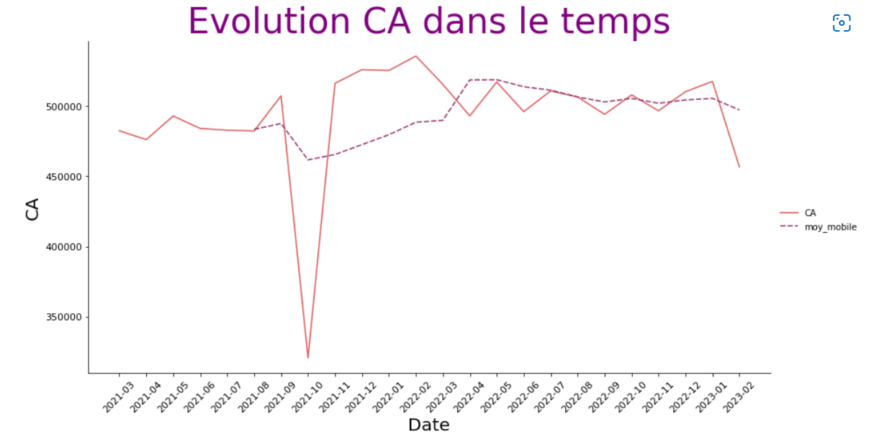
Evolution chiffre d'affaires dans le temps
Données étalées sur 2 ans
Chute du CA en octobre2021
Moyenne mobile : fonction Rolling (6 mois)

Slide 16
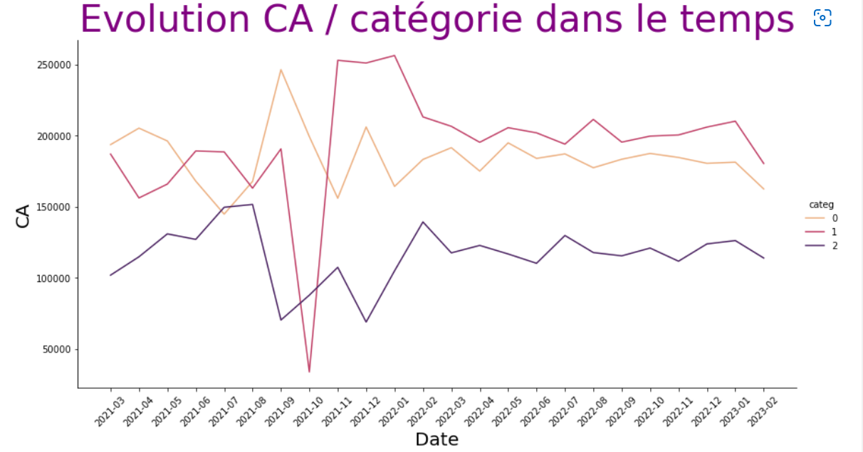
Evolution CA par catégorie dans le temps
Catégorie 1, baisse du CA en octobre

Slide 17
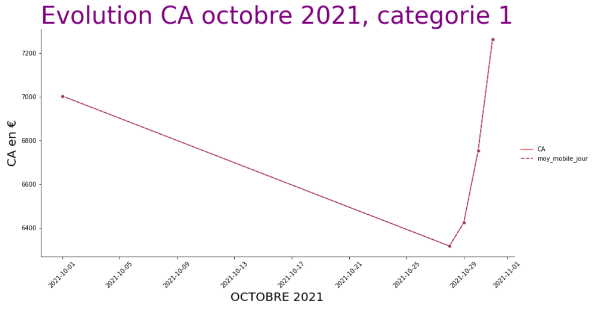
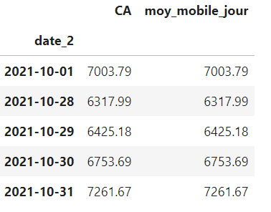
Evolution CA en octobre catégorie 1 dans le temps
Pas des ventes entre le
2 - 27 d'octobre
Total de CA: 11 853 728.68
Représentent un 0.26% du CA
Notes:
Peut être cela est du à la manque de stock, et ce jusqu'au le 28-octobre qui repart l'hausse

Slide 18
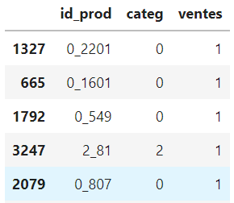
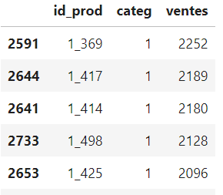
Etude des Produits
Produits le moins vendu Produits les plus vendus
18 produits avec 1 unité vendue

Slide 19
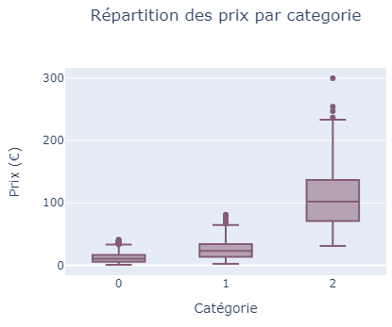
Prix de produit selon leur catégorie
Catégorie | 0 | 1 | 2
Prix médian | 10,32 | 22,99 | 101,99
Prix minimum | 0,62 | 2 | 30,99
Prix maximum | 40,99 | 80,99 | 300
 | Littéraires / Poche | Nouveautés | Techniques/Santé

Slide 20
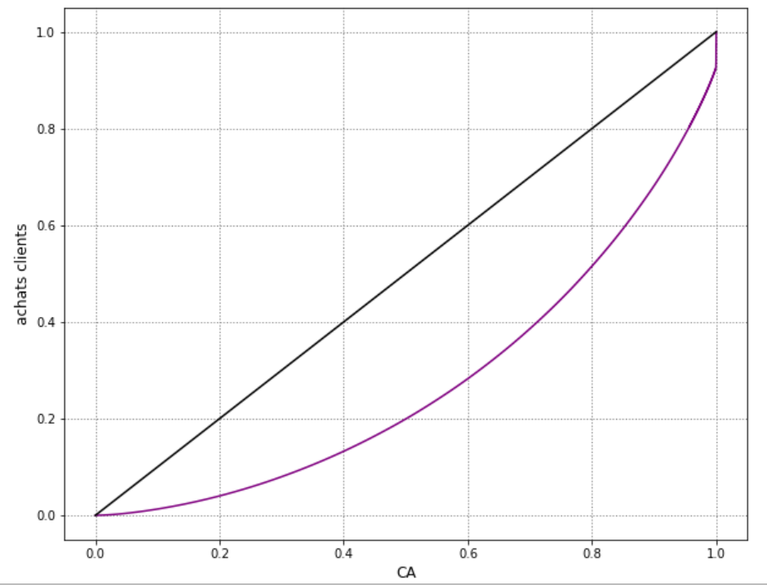
Répartition de CA entre les clients
Courbe de Lorenz
Indice de Gini : 0.446
Un 20% des achats des clientes ont génère un 50% du CA
INEGALITAIRE l'indice de Gini car c'est mineur a 0.5

Slide 21
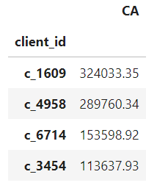
Etude des clients les plus importants dans le CA
professionnels?
CA = 881 030.54
.csv et effaces
7,43% du CA
Total du CA: 11 853 728.68

Slide 22
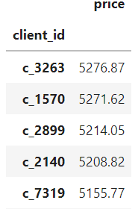
Etude cliente & montant d'achats
Client commun
Notes:
Catégorie 0 se trouve avec plus densité de visites de tranches d’age d’entre 35- 55 malgré que le prix par livre se trouve aprox 12€

Slide 23
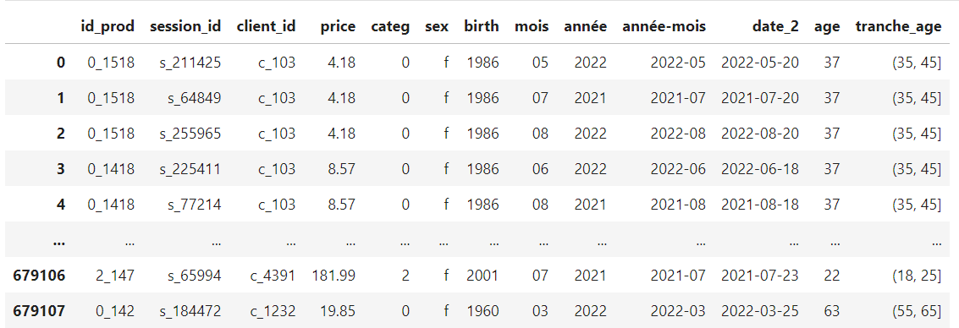
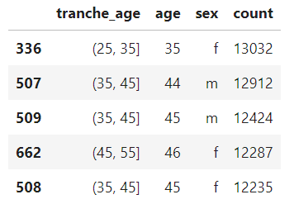
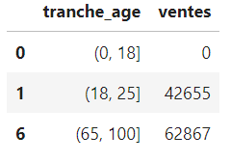
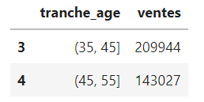

Etude d'âges
Fréquence par Tranche d’âge
Âge la plus fréquenté par genre
moins
plus vendu

Slide 24
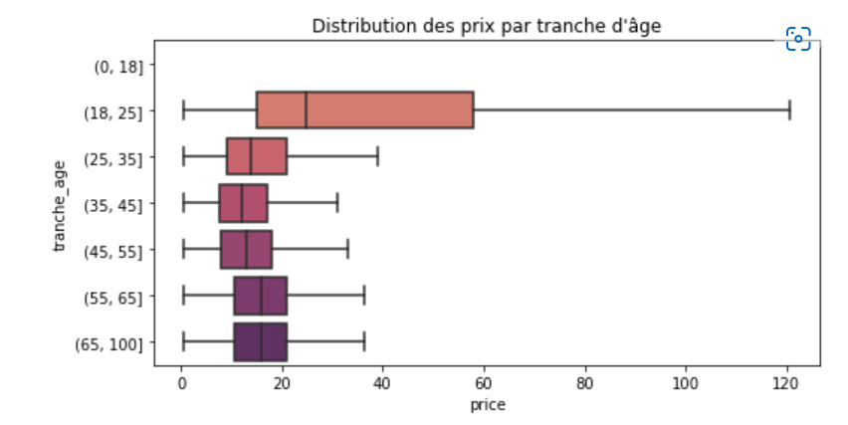
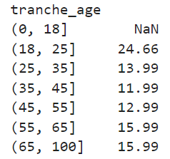


Etude de tranche d'âge & prix
Prix
médiane

Slide 25
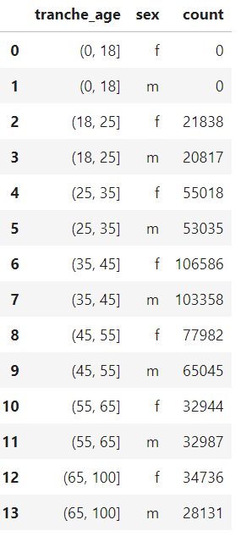
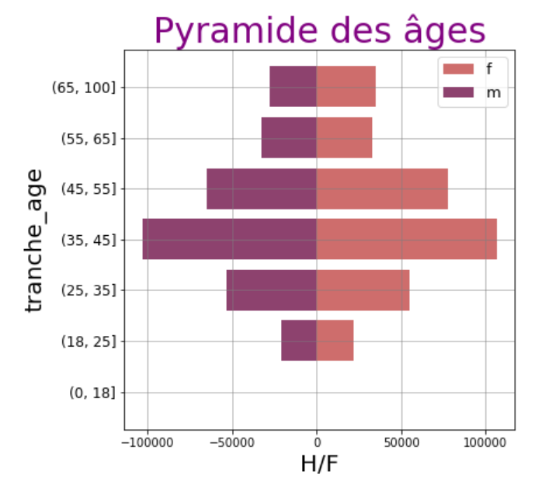




Etude de genre & âge

Slide 26
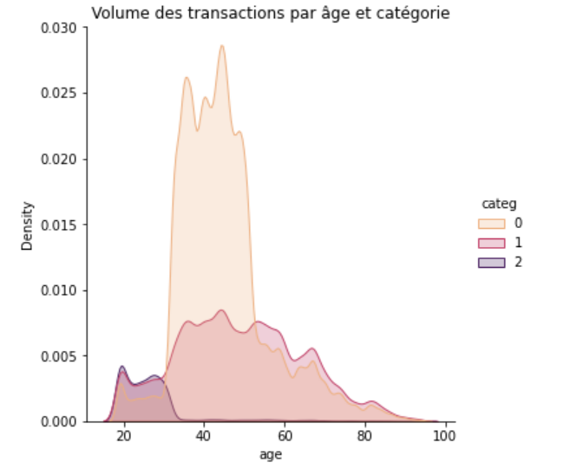
Etude par catégorie
(englobe le genre, et l'âge )
Densité
Categ 2 : clients – 19 - 35 ans
Categ 1: clients de 35- 60 ans
Categ 0 : clients de 35- 55
Notes:
Catégorie 0 se trouve avec plus densité de visites de tranches d’age d’entre 35- 55 malgré que le prix par livre se trouve aprox 12€

Slide 27
Corrélations et test de comparaisons
Julie
Analyse des comportements de clients

Slide 28
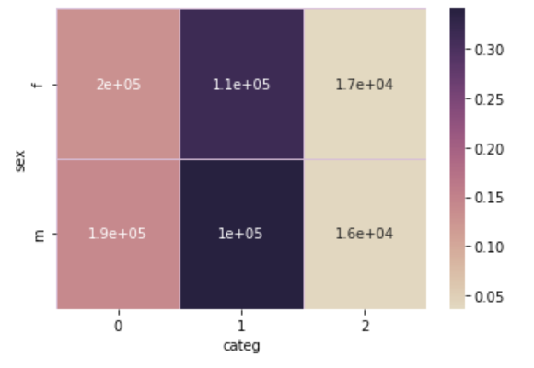
Relation entre le genre & la catégorie des produits achetés
5
H0 Le sexe n'a pas d'impact sur la catégorie. P>0.05 → Échec à rejeter H0
H1 Le sexe a un impact sur la catégorie
P<0.05 → Rejet de H0
Pval 0.002537 rejet de HO

Slide 29
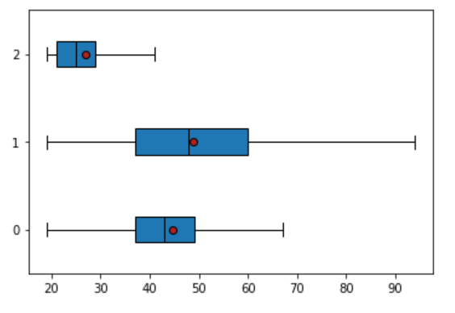
Tranche d'âge par catégorie
5
ANOVA
H0 Les moyennes des groupes sont égales Probablement pas de corrélation
P>0.05 → Échec à rejeter H0
H1 Les moyennes des groupes sont différentes
Probable corrélation des variables
P<0.05 → Rejet de H0
Test d’ANOVA
p-value : 0.0
H0 rejetée : Probable corrélation

Slide 30
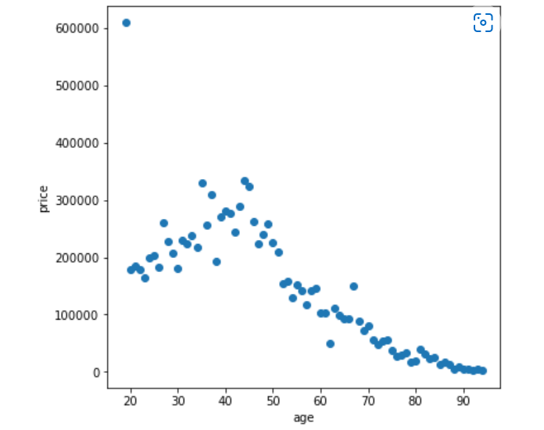
Relation entre l'age & montant des achats
5
ANOVA
H0 Les moyennes des groupes sont égales Probablement pas de corrélation
P>0.05 → Échec à rejeter H0
H1 Les moyennes des groupes sont différentes
Probable corrélation des variables
P<0.05 → Rejet de H0
Test d’ANOVA
Correlación Pearson: r=-0.83, p-value=1.6783928183399962e-20
Correlación Spearman: r=-0.87, p-value=7.352708223159905e-25
H1rejetée : Probable corrélation

Slide 31
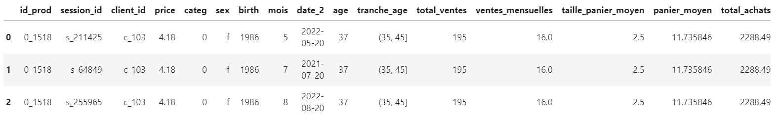

Slide 32
Conclusions
Résultats ➔ 3 catégories de livres ordonnées par prix ➔ 3 groupes cibles de clients Client qui visite plus de 30 à 50 ans ◆ clients de moins de 30 ans ➔ Corrélations ➔ Le sexe n'est pas corrélé à la catégorie ➔ L'âge est corrélé au chiffre d'affaires

